Slide 1
Spokojenost zahraničních studentů zimní semestr 2020/2021

Slide 2
Základní informace
2 velmi podobné dotazníky zvlášť pro skupiny:
studentů v akreditovaných studijních programech v angličtině – tzv. samoplátce (fin. 6.) a vládní stipendisty (fin. 7)
studentů na výměnném pobytu (fin. 51 – 69)
Velikost vzorku:
(fin. 6. + 7) – 186 oslovených, 34 respondentů (18% návratnost)
(fin. 51 – 69) – 64 oslovených, 22 respondentů (34% návratnost)
U škálových otázek 1 (naprostá nespokojenost nebo nesouhlas) – 5 (naprostá spokojenost nebo souhlas)

Slide 3
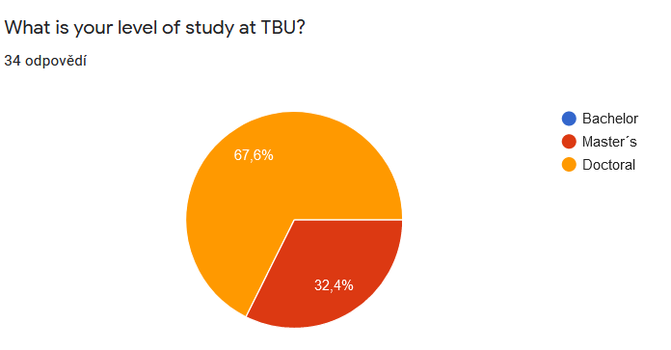
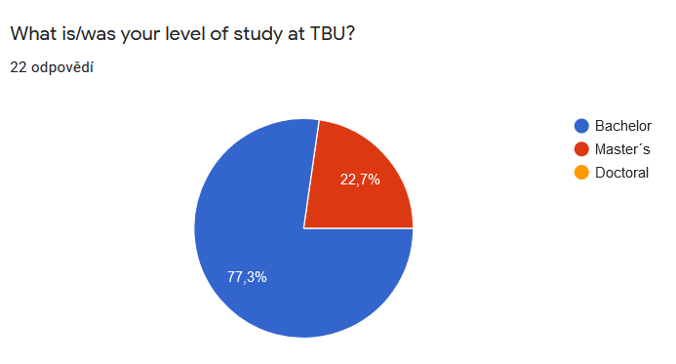
Složení respondentů
Dlouhodobé studium (fin. 6 a 7)
Výměnné studium (fin. 51 - 69)

Slide 4
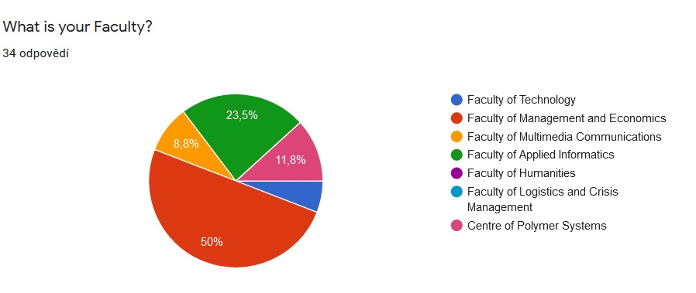
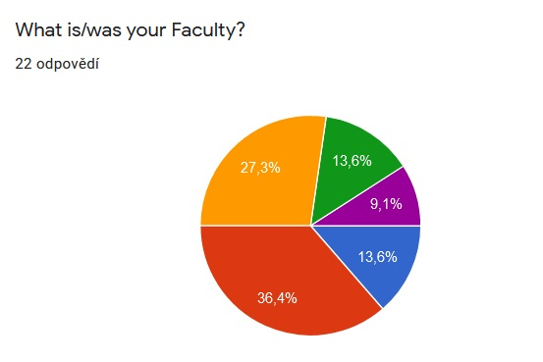
Složení dle fakult
Dlouhodobé studium (fin. 6 a 7)
Výměnné studium (fin. 51 - 69)

Slide 5
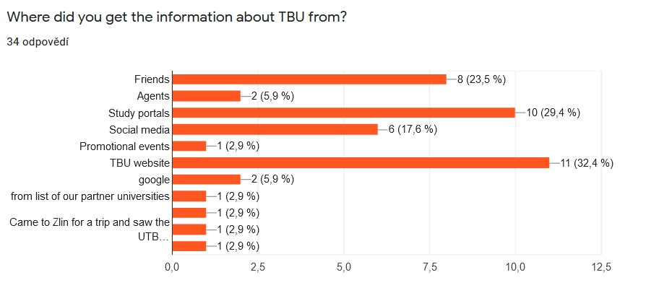
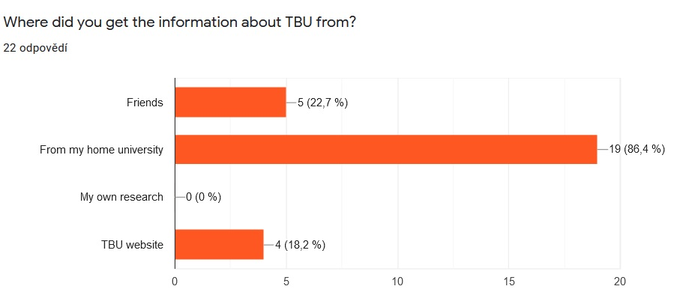
Odkud získali informace o UTB?
Dlouhodobé studium (fin. 6 a 7)
Výměnné studium (fin. 51 - 69)

Slide 6
Co chybělo studentům za informace před příjezdem?
Dlouhodobé studium (fin. 6 a 7)
nejčastější odpověď: „scholarship policy – není příliš jasný systém stipendií v dalších letech studia u PhD studentů
Následují chybějící informace k vízům a ubytování
Výměnné studium (fin. 51 - 69)
nejčastější odpověď: ubytování
Následují chybějící informace k vízům

Slide 7
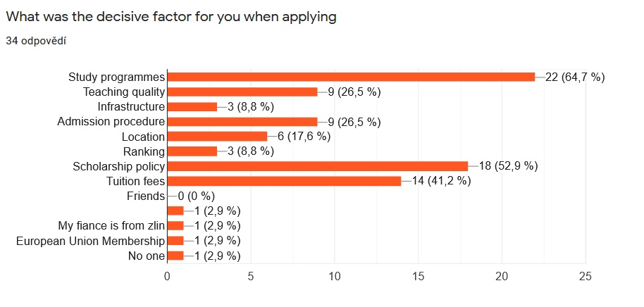
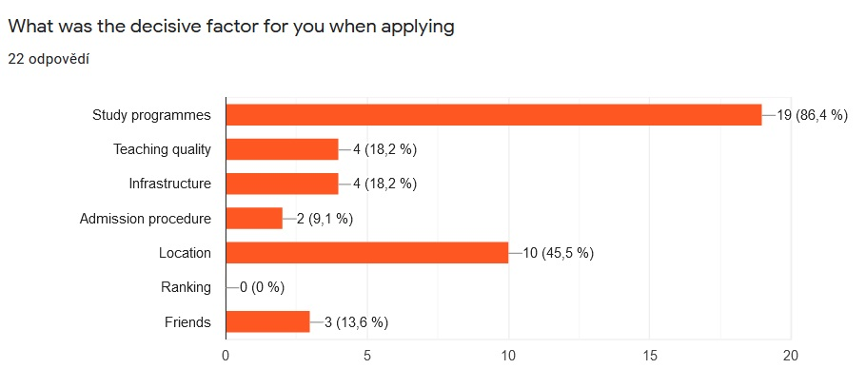
Rozhodující faktor při přihlašování – Proč UTB?
Studenti se k nám hlásí především kvůli nabídce SP, dlouhodobí navíc kvůli poplatkům a stipendiím
Dlouhodobé studium (fin. 6 a 7)
Výměnné studium (fin. 51 - 69)

Slide 8
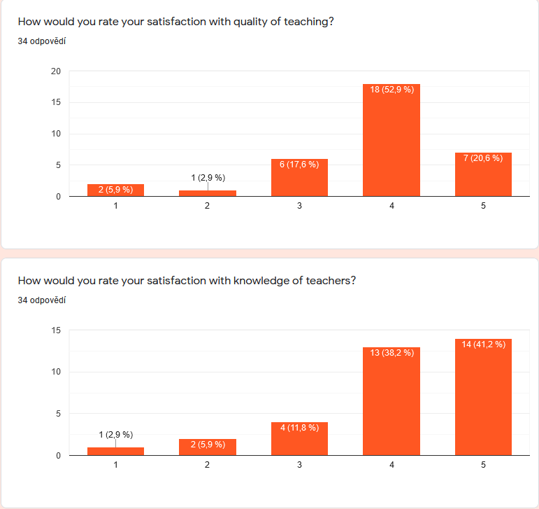
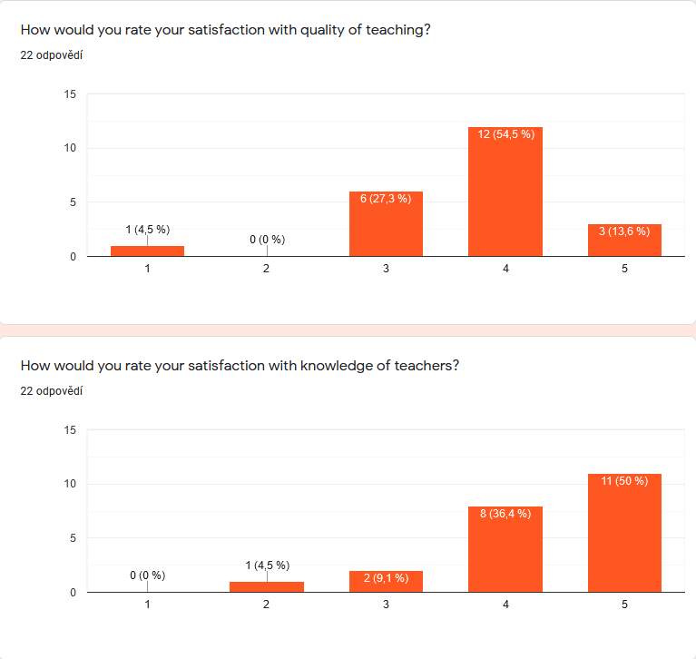
Spokojenost s kvalitou výuky a vyučujícími?
Dlouhodobé studium (fin. 6 a 7)
Výměnné studium (fin. 51 - 69)

Slide 9
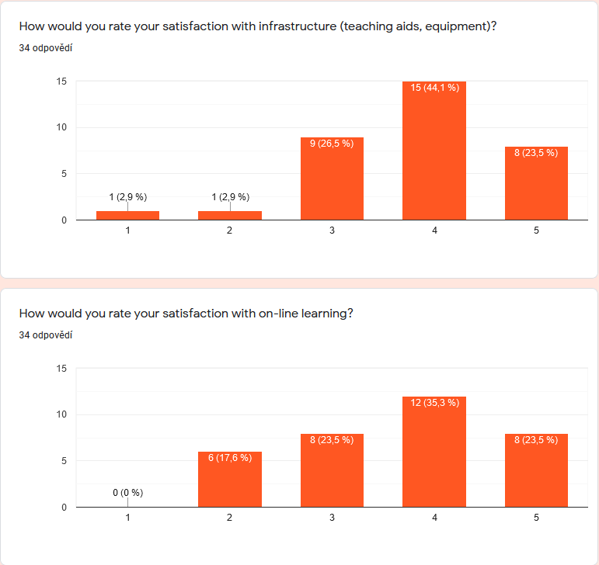
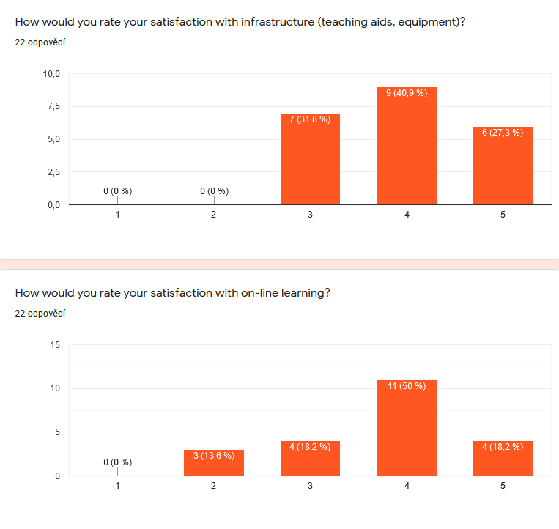
Spokojenost s vybavením a on-line výukou?
Je otázkou co očekávají dlouhodobí studenti z hlediska online výuky a infrastruktury?
Dlouhodobé studium (fin. 6 a 7)
Výměnné studium (fin. 51 - 69)

Slide 10
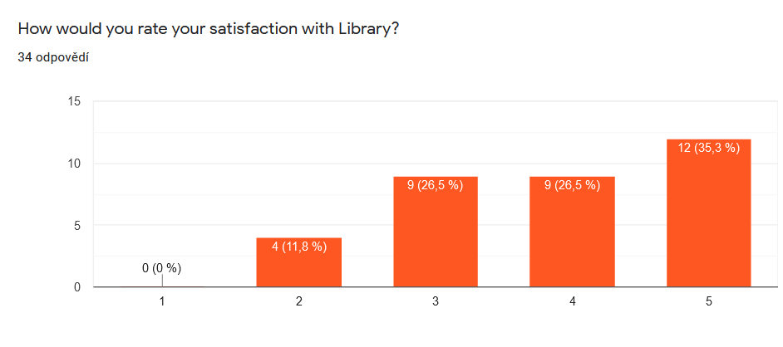
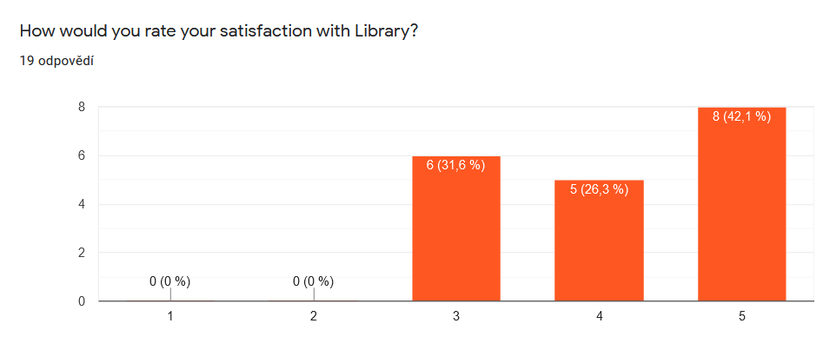
Spokojenost s knihovnou?
Studenti využívají knihovnu pro připojení k wifi síti, která pořádně nefunguje na kolejích.
Dlouhodobé studium (fin. 6 a 7)
Výměnné studium (fin. 51 - 69)

Slide 11
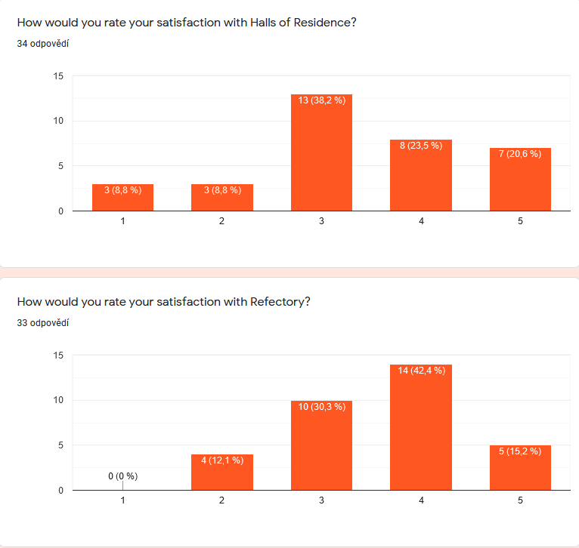
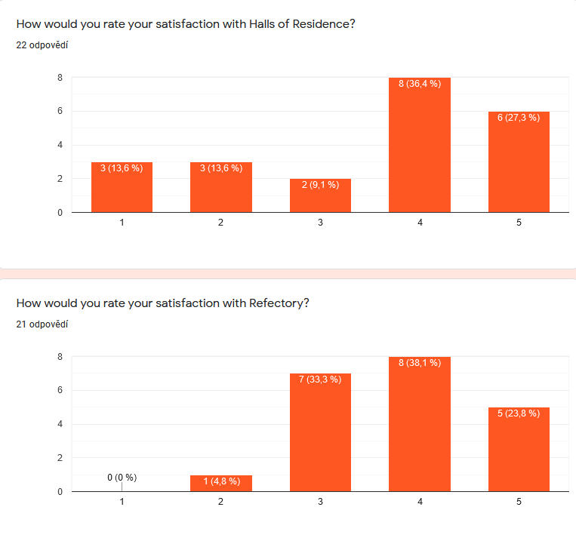
Spokojenost s KMZ?
Dlouhodobé studium (fin. 6 a 7)
Výměnné studium (fin. 51 - 69)

Slide 12
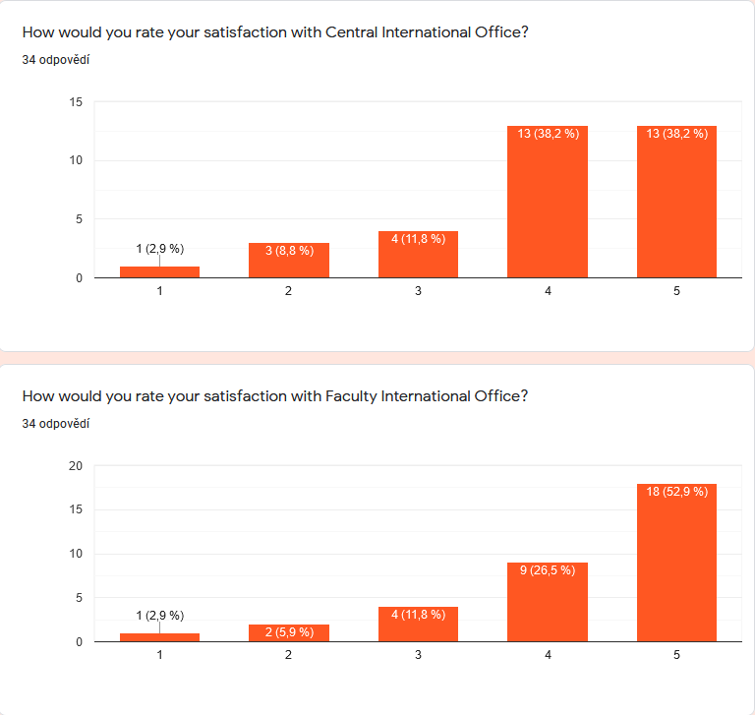
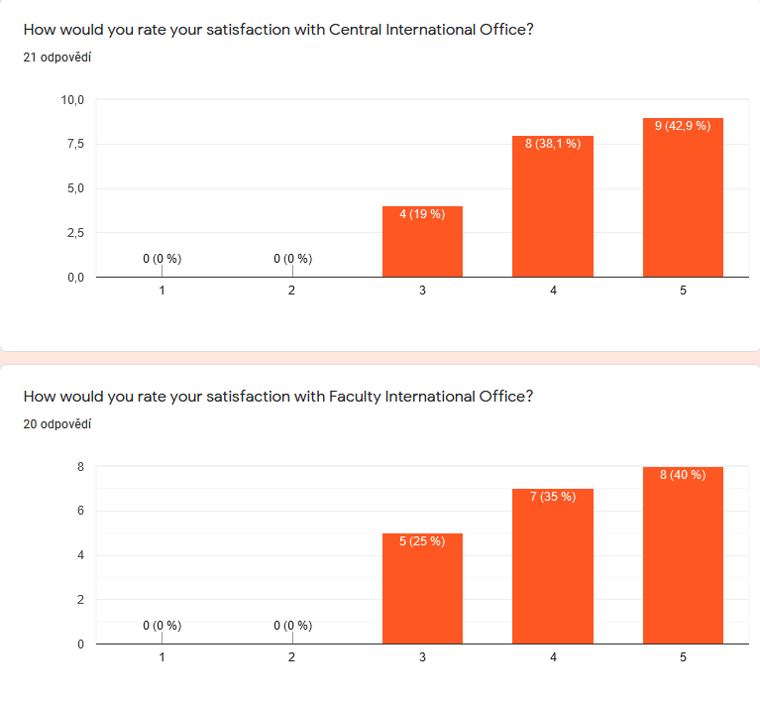
Spokojenost s Mezinárodním oddělením + fakulty?
Dlouhodobé studium (fin. 6 a 7)
Výměnné studium (fin. 51 - 69)

Slide 13
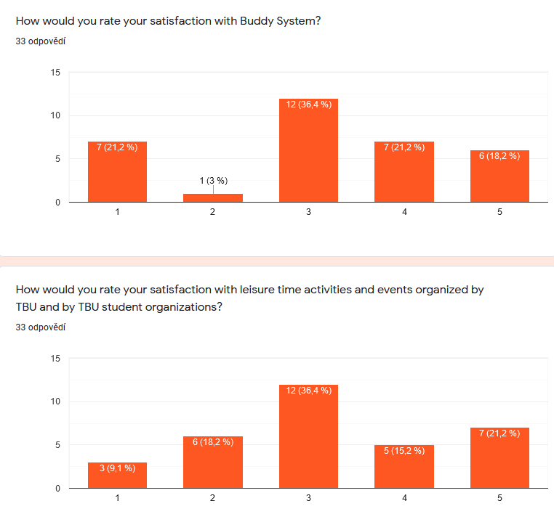
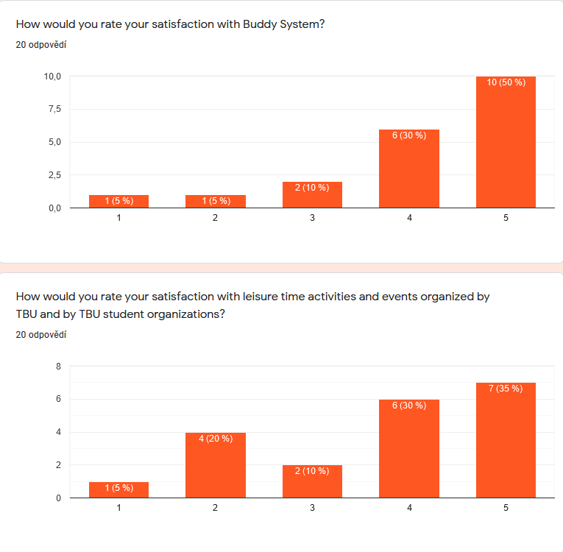
Spokojenost s Buddy System a organizací aktivit?
Buddy systém je především pro krátkodobé studenty a pokud byly online aktivity, tak studenti jich nevyužívali.
S dlouhodobými studenty je problém, protože jsou mnohdy mnohem starší než Buddies a mají jiné aktivity + priority. Zlepšit i ze strany fakult přístup k těm studentům.
Dlouhodobé studium (fin. 6 a 7)
Výměnné studium (fin. 51 - 69)

Slide 14
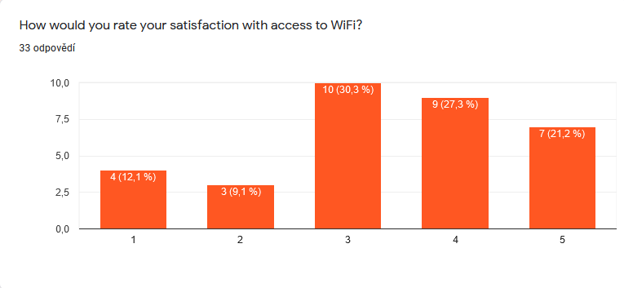
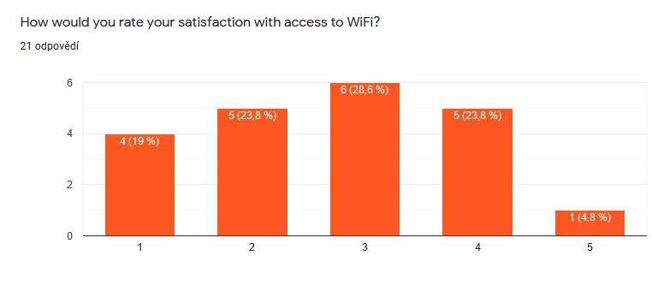
Spokojenost s Wi-Fi?
Nutnost investice do Wi-Fi sítě – v řešení.
Studenti sedí na chodbách budov (nejen U13), knihovna, zařizují si datové SIM karty.
Výměnné studium (fin. 51 - 69)
Dlouhodobé studium (fin. 6 a 7)

Slide 15
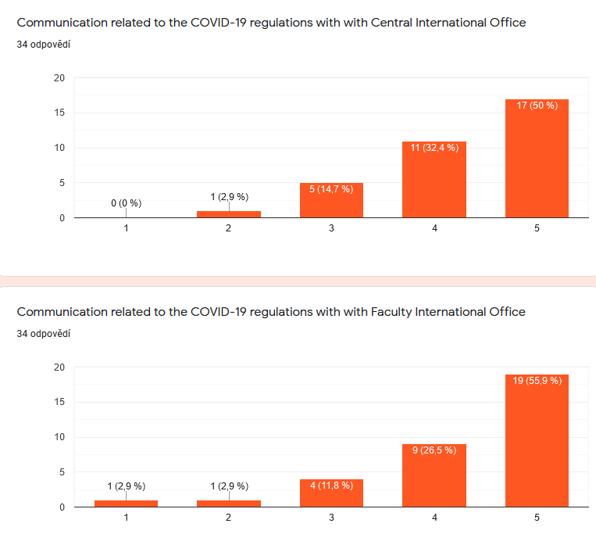
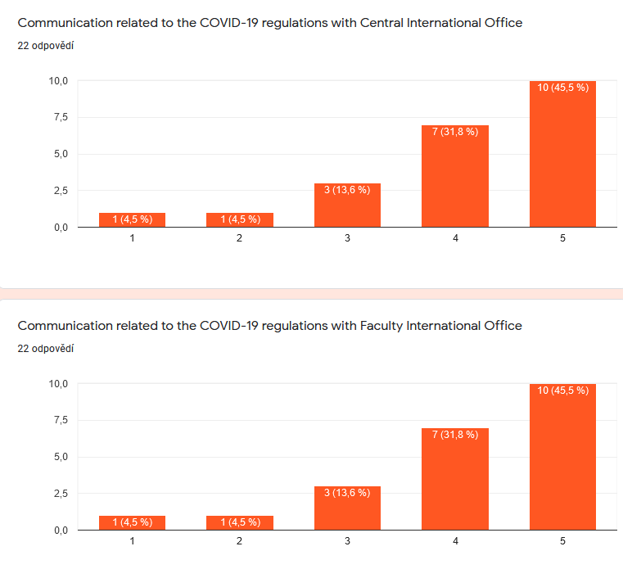
Spokojenost s komunikací - COVID-19 a restrikce?
Dlouhodobé studium (fin. 6 a 7)
Výměnné studium (fin. 51 - 69)

Slide 16
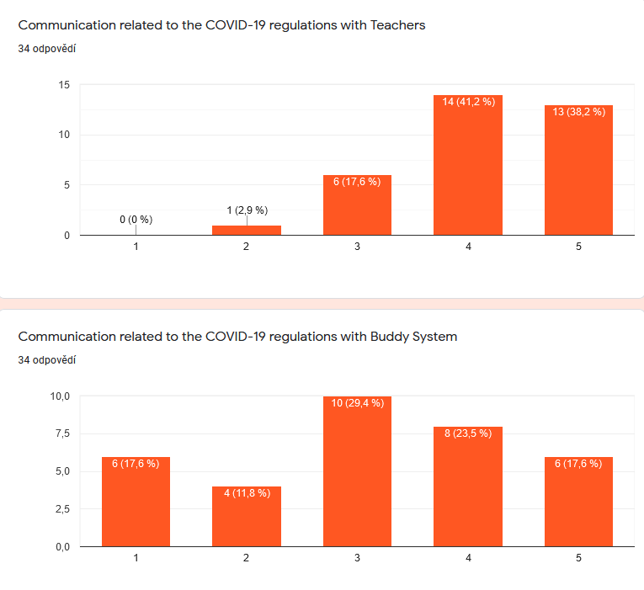
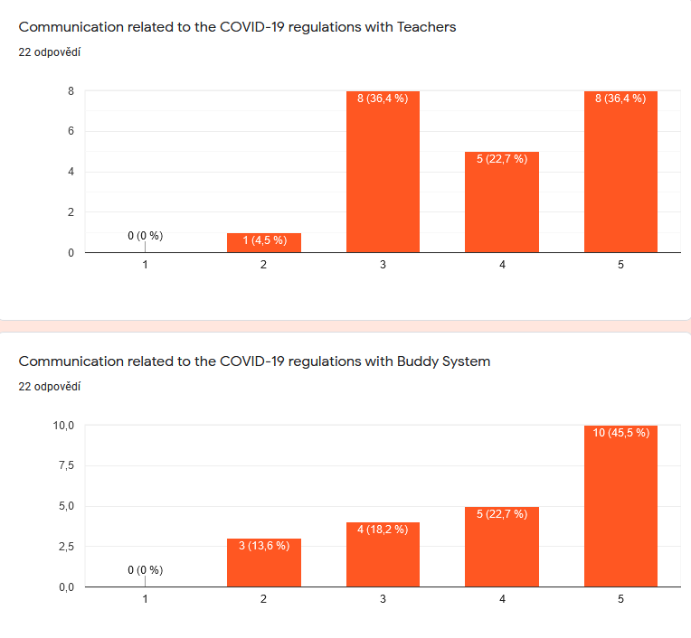
Spokojenost s komunikací - COVID-19 a restrikce?
Dlouhodobé studium (fin. 6 a 7)
Výměnné studium (fin. 51 - 69)

Slide 17
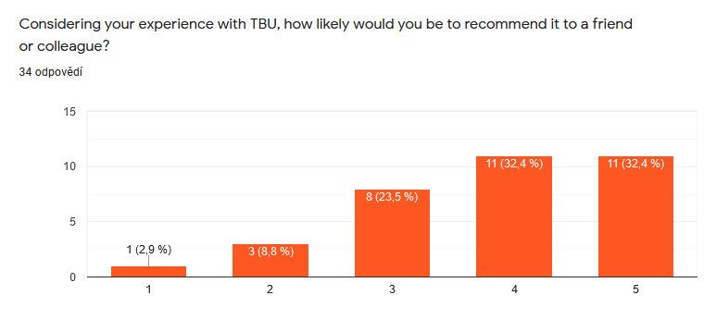
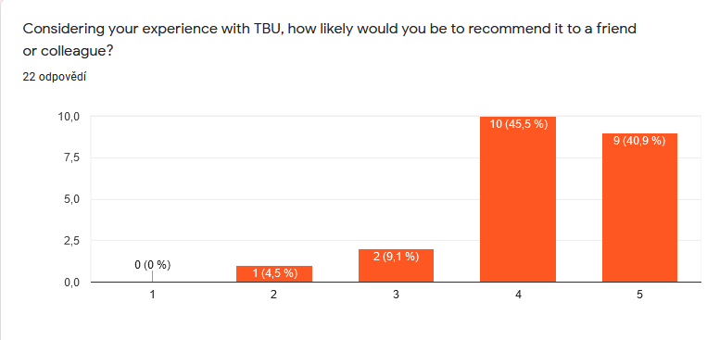
Doporučili by studium na UTB přátelům či kolegům?
stu
Dlouhodobé studium (fin. 6 a 7)
Výměnné studium (fin. 51 - 69)

Slide 18
Střípky z otevřených odpovědí
Wi-Fi
WiFi in U6 is not satisfactory. Mostly signals are not coming to many rooms. I know many friends there, they have the same problem as well
fix WiFi please:( my grandma run faster than the WiFi:(( other than that, all good :D
Dormitory wifi is not the best
Ubytování
not students but maybe the researchers and teachers need private accommodation. some teachers are not communicative at all. multimedia department needs to be taken care of. hmmm what else... mensa has the best knedlicky. yeaa keep cookin'
Improve accomodation or better accomodation policies for PhD
Better accommodation options should be offered Postgraduate students. The school should be able to provide private flats to postgraduate students especially if they require their families to be here. This is because most people are unwilling to offer their apartments to Blacks.
It would have been great to have the possibility to have a single room inside a sharing flat in dormitories...
Even though it is a dormitory where exchange students live, the reception does not speak English. I've always suffered from discomfort. And they are so unkind.
I would also appreciate some mirrors in the room, cause we didn’t have them at all.

Slide 19
Střípky z otevřených odpovědí
Stravování
In my opinion canteen should be longer open than to 1 PM - (at 12 was almost nothing to eat for vegetarian...)
mensa has the best knedlicky. yeaa keep cookin'
provide Halal food for Muslim students in the refectory.
Výuka
Teaching came only from Anežka Lengálová's academic english class. She is very good at her job but there is a huge discrepancy between the level of students. We have two groups that do the same things. Instead she could put as in an advanced group and just B2 group. She teaches grammar and very very basic stuff to students who are native speakers and have already publications. She does her job very well especially online but for the level of B2, for thew rest it's 90% waste of time. I do not consider it's her fault. What she could do though is not making the class 7 morning. If people were waking up at 6:30 every day then ok. But it's this single day of the week. This completely messes up with our sleeping schedual. Everyone hates waking up so early, but she does not understand. . . .
Improve teaching, professional training, definite course struture for PhD course
arrange group activities for each course, provide outcome based learning courses instead of lecture based learning

Slide 20
Střípky z otevřených odpovědí
Stipendia
It would be great to improve the process of obtaining scholarships. We received it after almost 2.5 months of living in Zlin.
I'm disappointed that I didn't get a scholarship
Improve scholarship or better scholarship policies for PhD
Integrace
TBU functions well as an educational institution, however, integration of Black foreigners into the Zlin community is a challenge.
to provide introductory seminar about library system, provide semester traveling ticket within the state

Slide 21
Pozitivní střípky na závěr
Offices are working great despite covid, everyone was very friendly and did his job on spot wherever I went.
TBU functions well as an educational institution…
Thank you so much, it is not easy to handle with this situation
I loved the freedom to hangout with the other students. Really good academic ambient in the dorms.

